Slide 1
Online-Library
Torsten, Wanping

Slide 2
OnLib – Was ist das?
online Bücher, Filme, Alben ausleihen
Nutzer kann seine Medien online stellen,
→ andere Nutzer, die diese Seite auch nutzen, können diese ausleihen
Ziel ist es, eine einfache Möglichkeit zu erschaffen, Medien zu leihen und zu verleihen.

Slide 3
Rollenverteilung
Tosten
→ Back-End, Implementieren, DB-Verwaltung
Wanping
→ Front-End, Projektmanagement, Implementieren

Slide 4
SRS
 | Relevant | Bedingt relevant | Wenig relevant
Benutzerfreundlichkeit | X
Sicherheit |  | X
Qualität | X
Anschauliches Design | X
Mobilität |  |  | X
Datenschutz | x

Slide 5
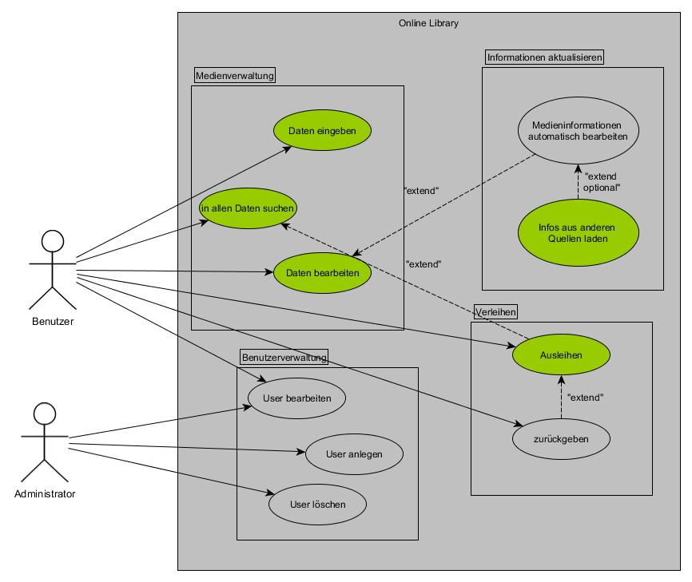
SRS

Slide 6
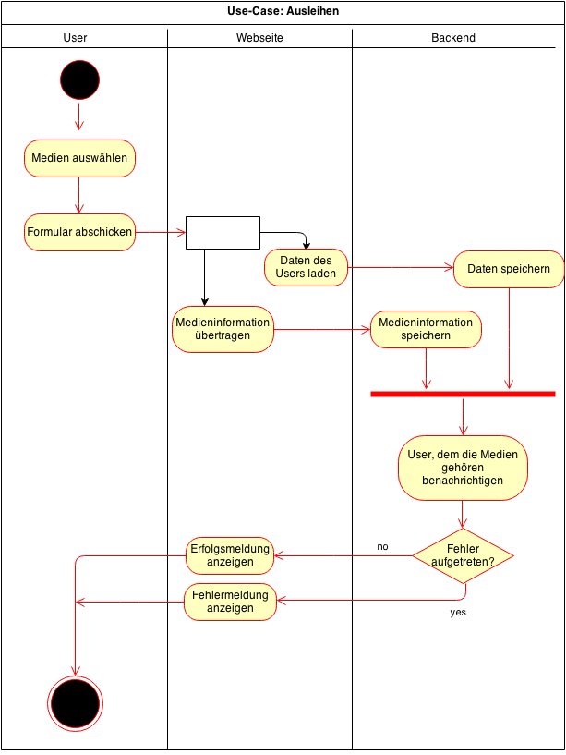
Use-Case: Ausleihen

Slide 7
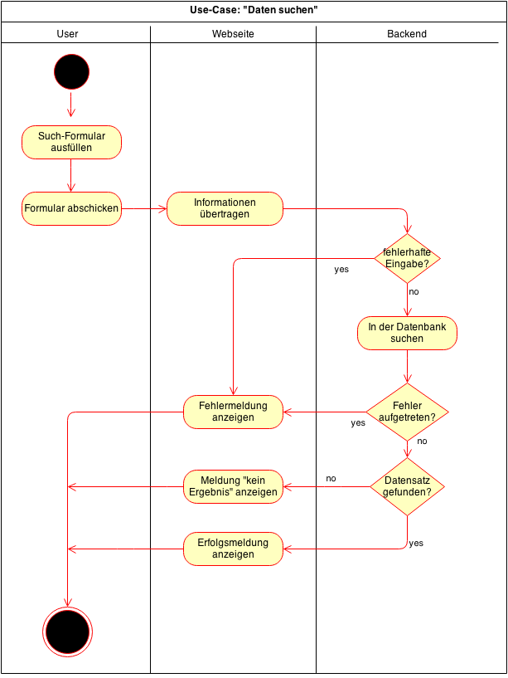
Use-Case: Suchen

Slide 8
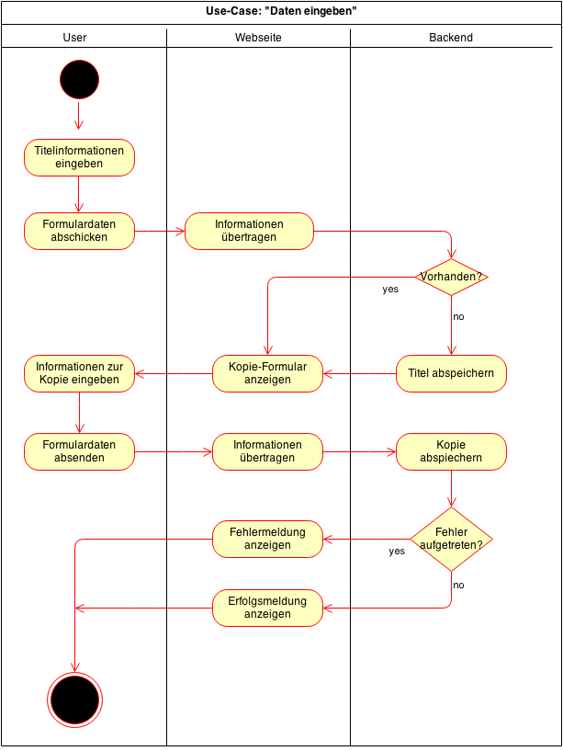
Use-Case: Daten eingeben

Slide 9
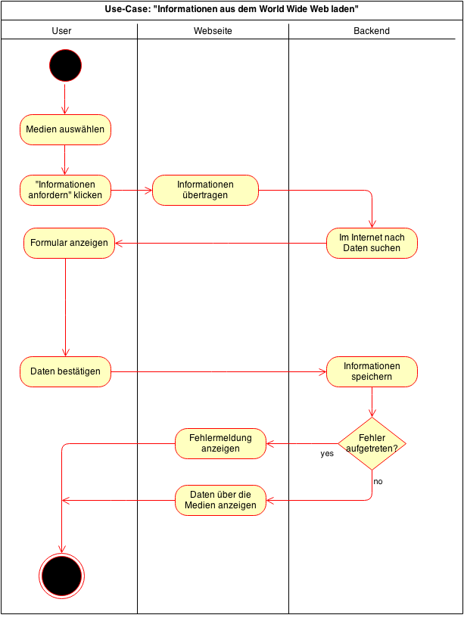
Use-Case: Information Laden

Slide 10
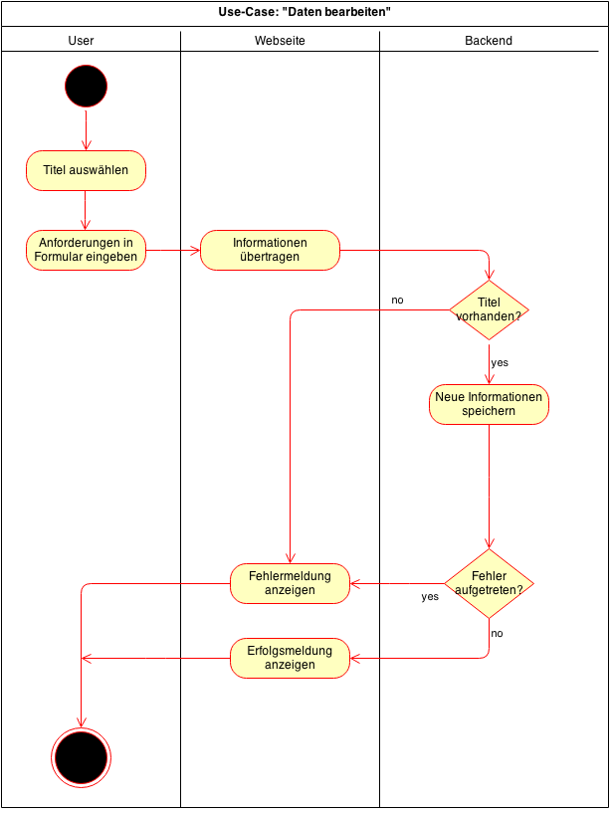
Use-Case: Daten bearbeiten

Slide 11
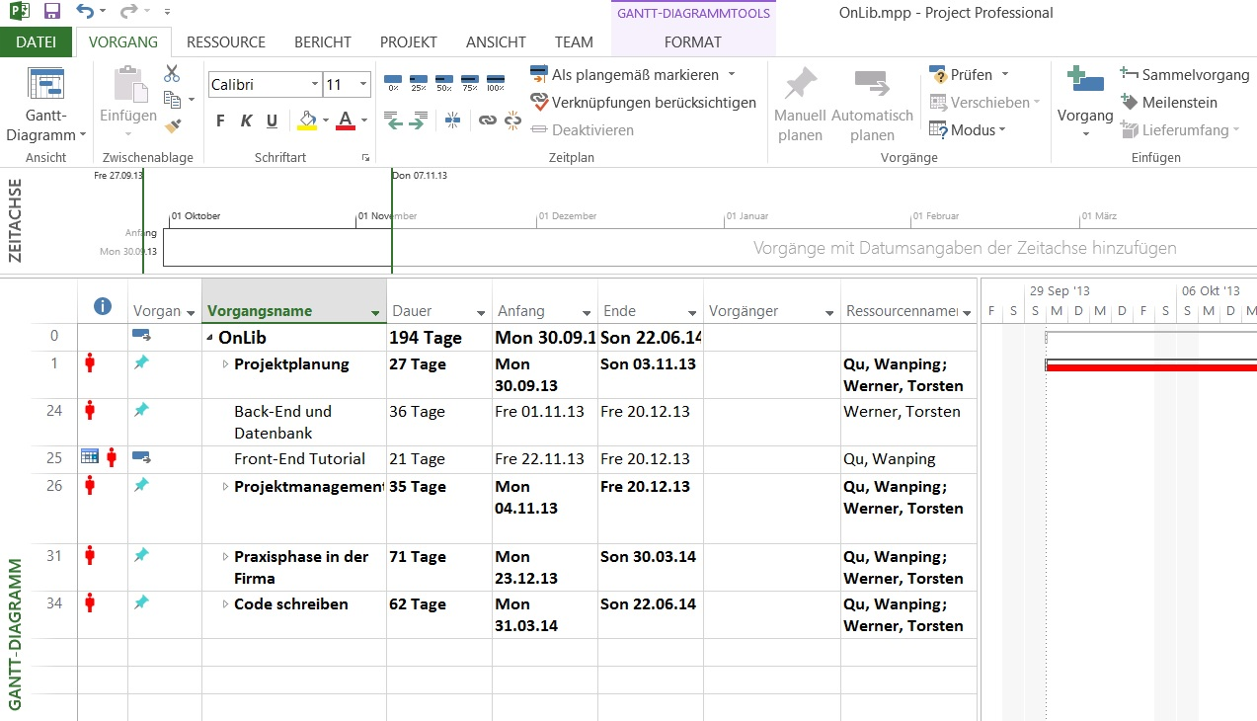
Project Management

Slide 12
Project
Project managmeent
MSProject
Sprint
Iterative Process
RUP
Explains what they are and why use them

Slide 13
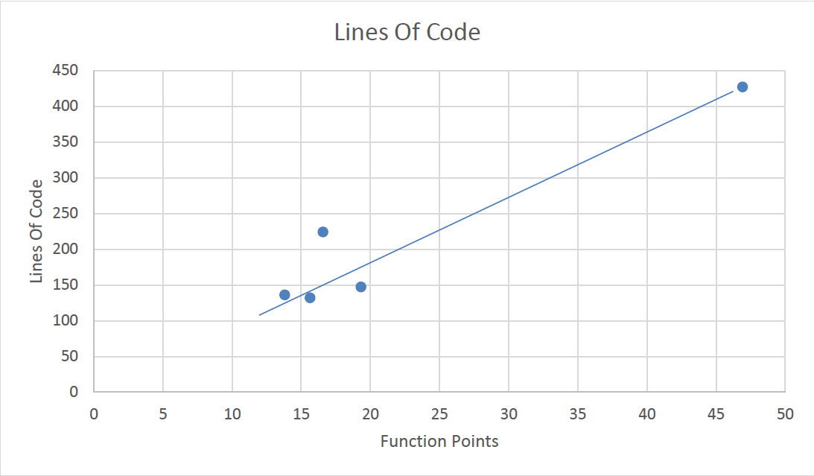
FP Estimation

Slide 14
Demo
Link: http://torsten-werner.com/OnLib/OnLib_Dev/

Slide 15
Extend of funtionality
5 Use Cases

Slide 16
Qualität
Configuration Management
Git zur Versionsverwaltung des Codes
SVN zur Verwaltung von Dokumenten
Visual Studio
Microsoft Web Deploy
ASP.NET MVC
Codegenerator
Scaffolding
MVC Konzept
DB-Server: MS-SQL

Slide 17
Qualität
Architecture
Version control
IDE and integration with sprints
Automated testing (functional / unit) and deployment
Metrics
Pattern use

Slide 18
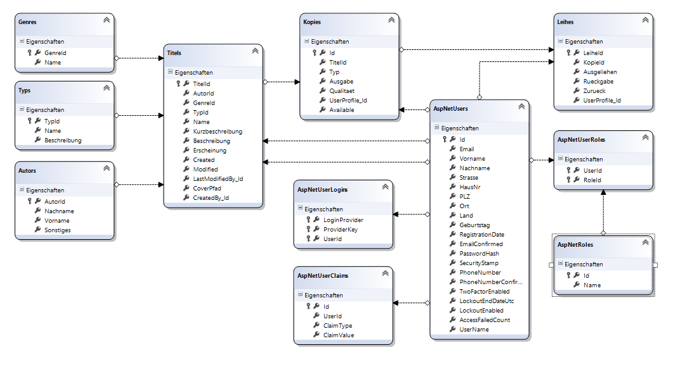
DB-Schema

Slide 19
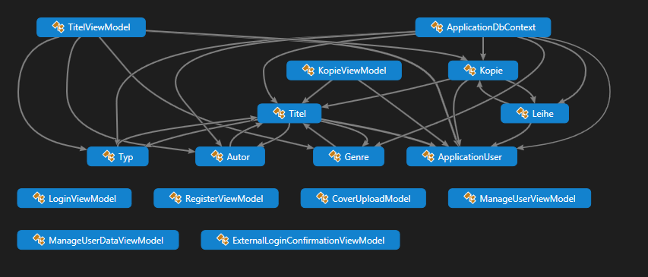
Klassendiagramm

Slide 20
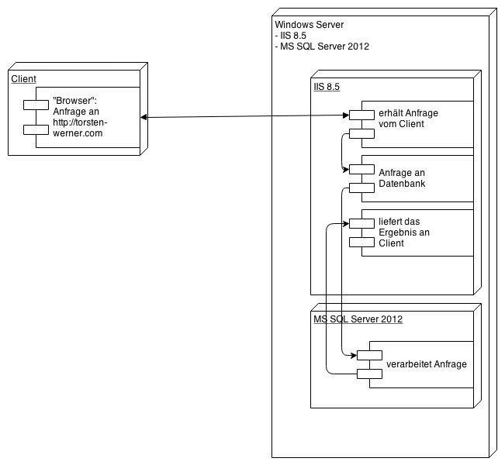
Deployment View

Slide 21
Link
Blog:
https://www.coursesites.com/webapps/portal/frameset.jsp?tab_tab_group_id=null&url=%2Fwebapps%2Fblackboard%2Fexecute%2Flauncher%3Ftype%3DCourse%26id%3D_261651_1%26url%3D

